Slide 1

Fundação Educacional do Município de Assis
COORDENADORIA DE INFORMÁTICA – TCC 2023
QUALIFICAÇÃO
SISTEMA PARA GERENCIAMENTO DE RETIRO E CONTROLE DE BOVINOS LEITEIROS
Aluno: Vinícius Fernando dos Santos Moreira
Orientador: Me. Diomara Martins Reigato Barros

Slide 2
ESTRUTURA DA APRESENTAÇÃO
OBJETIVOS/DESCRIÇÃO DO SISTEMA
TECNOLOGIAS UTILIZADAS
DIAGRAMAS DE CASOS DE USO
DIAGRAMA DE ENTIDADE E RELACIONAMENTO
DIAGRAMA DE CLASSES
DIAGRAMAS DE ATIVIDADES
DIAGRAMAS DE SEQUÊNCIA
REFERÊNCIAS
CRONOGRAMA PARCIAL

Slide 3
OBJETIVOS/DESCRIÇÃO DO SISTEMA
Esse trabalho tem como proposta desenvolver um sistema que auxilie no gerenciamento de um retiro de leite, podendo através dele realizar diversos tipos de controles de informações que podem contribuir muito para o controle do negócio.
O sistema contará com registros de produção de leite o que fornecerá ao seu usuário estatísticas e médias de produção, poderão também ser realizados registros de aplicação de medicação, armazenamento das informações individuais do gado, separação por lotes, períodos de cio do animal, entre outras funções que fornecem bom auxílio ao produtor.

Slide 4
OBJETIVOS/DESCRIÇÃO DO SISTEMA
A aplicação será desenvolvida para plataformas móveis, visando tornar o sistema acessível e portátil considerando que terá que ser usado no campo, que é na maioria dos casos um ambiente remoto e desprovido de conexão.
Um dos enfoques nesse projeto é criar uma interface simplificada e intuitiva para os usuários, pois é de grande valor poder levar a digitalização mesmo para as pessoas que não estão habituadas com dispositivos modernos.

Slide 5
TECNOLOGIAS UTILIZADAS
Tecnologias Utilizadas na Análise
UML
Astah UML
DB Designer
Free Mind
Tecnologias Utilizadas no Desenvolvimento
Dart
Flutter
SQLite
Visual Studio Code

Slide 6
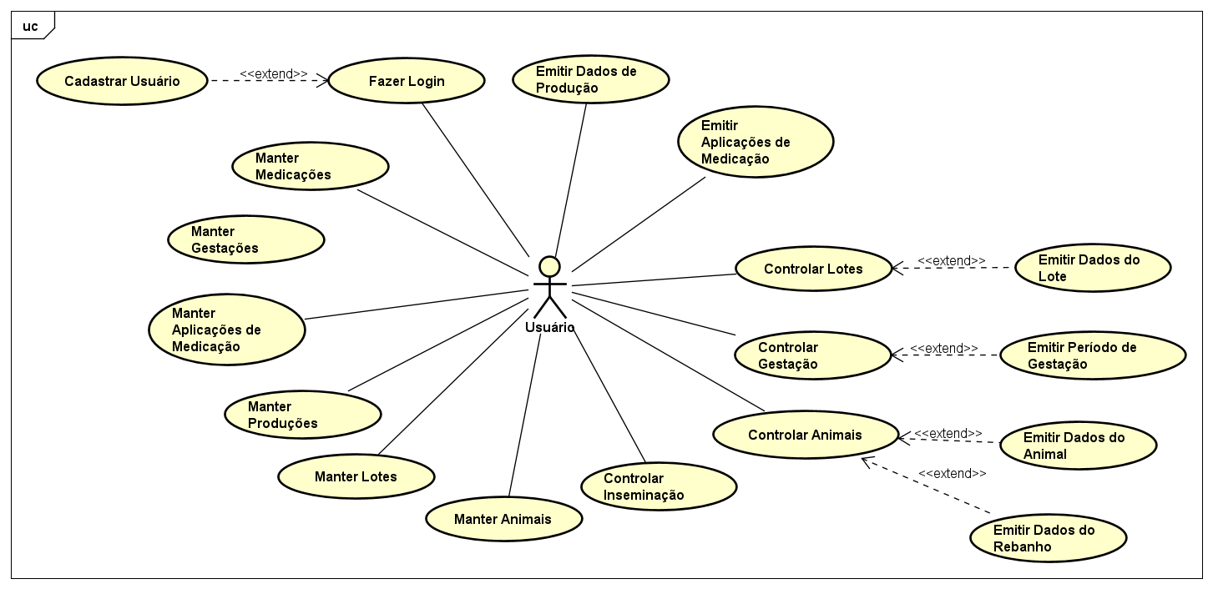
DIAGRAMAS DE CASOS DE USO

Slide 7
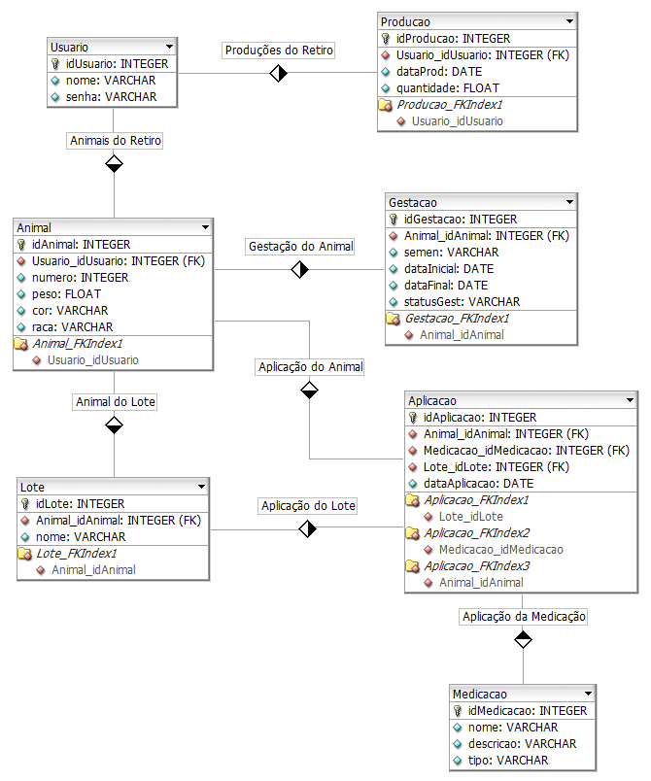
DIAGRAMA DE ENTIDADE E RELACIONAMENTO

Slide 8
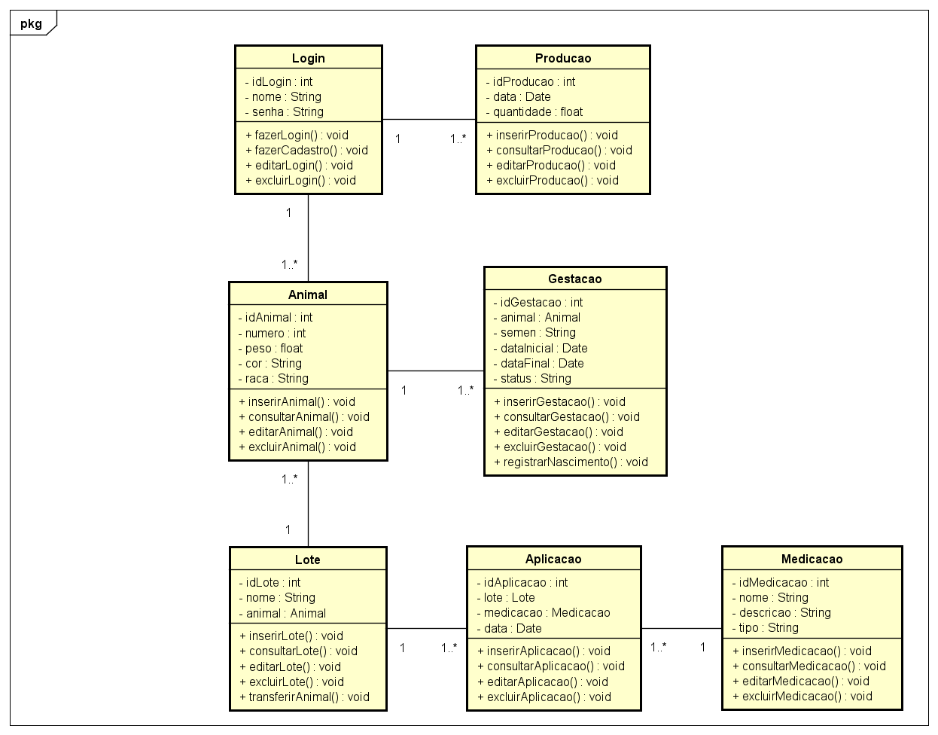
DIAGRAMA DE CLASSES

Slide 9
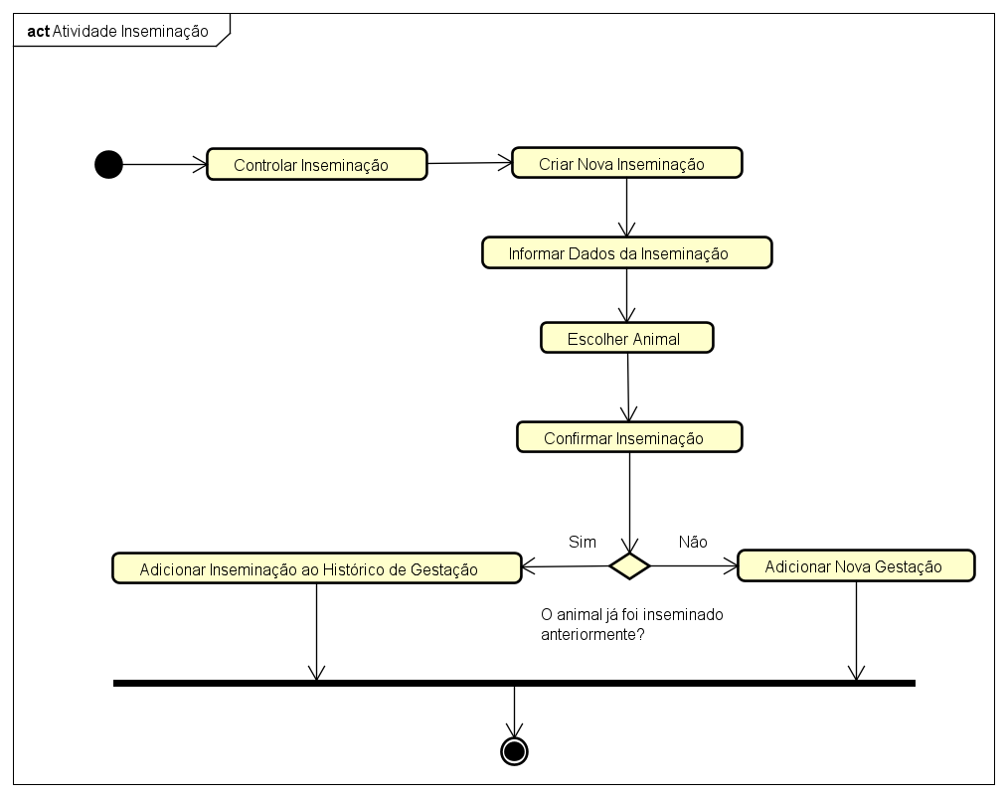
DIAGRAMAS DE ATIVIDADES

Slide 10
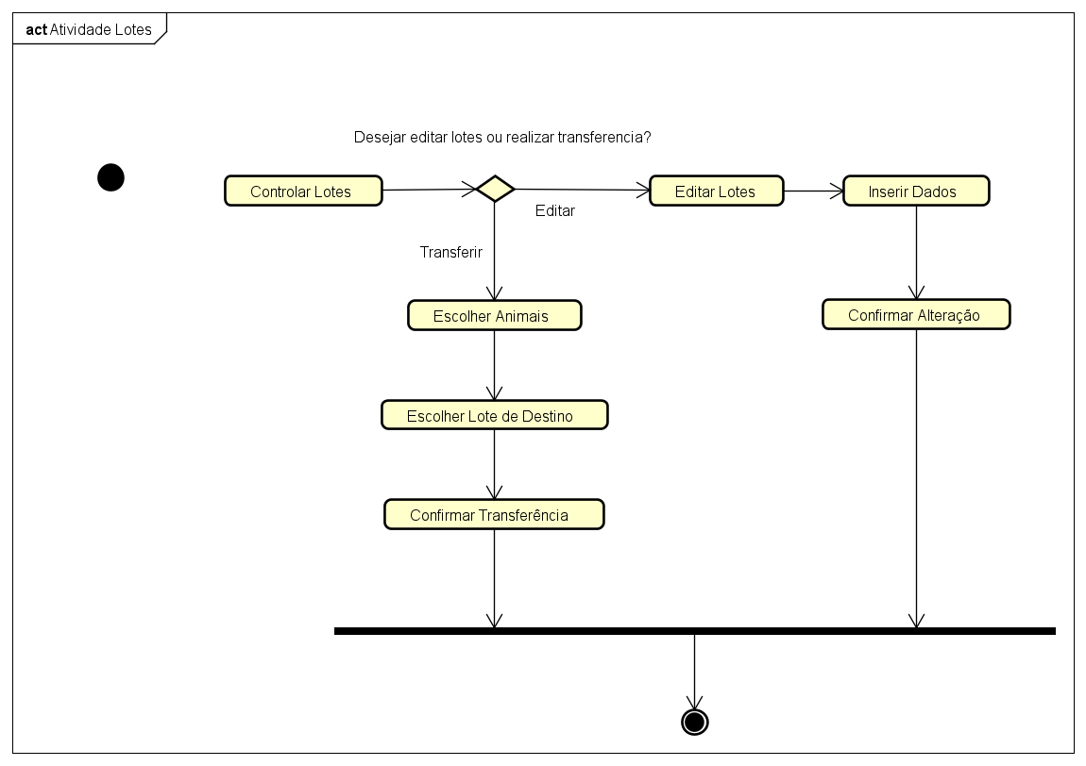
DIAGRAMAS DE ATIVIDADES

Slide 11
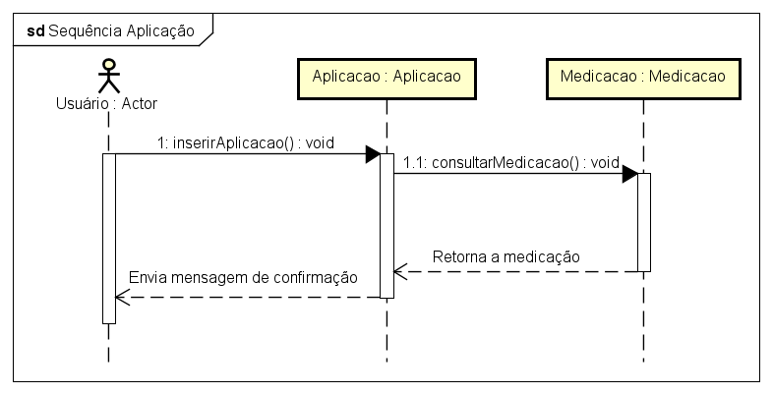
DIAGRAMAS DE SEQUÊNCIA

Slide 12
REFERÊNCIAS
ALBERTO, Matheus. Flutter: o que é e tudo sobre o framework Alura. 2022. Disponível em < https://www.alura.com.br/artigos/flutter/>. Acesso em: 20 fev.2023.
ASTAH. Astah UML Astah. 2023. Disponível em < https://astah.net/products/astah-community/>. Acesso em: 20 fev.2023.
BRUGNARO, Ricardo; BACHA, Carlos José Caetano. Análise da participação da agropecuária no PIB do Brasil de 1986 a 2004. In: Estudos Econômicos (São Paulo), 39, 2009, São Paulo, Brasil. Conference Proceedings, 1, Março, 2009, 128p.
CENTRO DE ESTUDOS AVANÇADOS EM ECONOMIA APLICADA DA ESALQ/USP, São Paulo-SP. PIB do agronegócio brasileiro. CEPEA - ESALQ. 2022. Disponível em < https://www.cepea.esalq.usp.br/br/pib-do-agronegocio-brasileiro.aspx>. Acesso em: 04 mar.2023.
DART. Dart overview Dart. 2023. Disponível em < https://dart.dev/overview>. Acesso em: 20 fev.2023.
FABFORCE. DBDesigner 4 fabFORCE. 2003. Disponível em < https://www.fabforce.net/dbdesigner4/index.php>. Acesso em: 20 fev.2023.
FREEMIND. FreeMind - software gratuito de mapeamento mental FreeMind. 2016. Disponível em <https://freemind.sourceforge.net/wiki/index.php/Main_Page/>. Acesso em: 20 fev.2023.
LUCIDCHART. Conceito de diagrama entidade relacionamento Lucidchart. 2023. Disponível em <https://www.lucidchart.com/pages/pt/o-que-e-diagrama-entidade-relacionamento>. Acesso em: 21 fev.2023.

Slide 13
REFERÊNCIAS
LUCIDCHART. O que é UML? Lucidchart. 2023. Disponível em < https://www.lucidchart.com/pages/pt/o-que-e-uml#:~:text=um%20diagrama%20UML-,O%20que%20%C3%A9%20UML%3F,tanto%20estruturalmente%20quanto%20para%20comportamentos./>. Acesso em: 21 fev.2023.
MACHADO, João Guilherme de Camargo Ferraz; NANTES, José Flávio Diniz. Adoção da tecnologia da informação em organizações rurais: o caso da pecuária de corte. In: Gestão & Produção, 18, 2011, São Carlos, Brasil. Conference Proceedings, 3, Outubro, 2011, 557p.
MAGALHÃES, Nayara. O futuro da tecnologia pecuária na produção de leite. PRODAP. 2019. Disponível em <https://blog.prodap.com.br/tecnologia-pecuaria-na-producao-de-leite/>. Acesso em: 13 mai.2022.
MICROSOFT. Visual Studio Code Microsoft. 2023. Disponível em < https://code.visualstudio.com/docs >. Acesso em: 20 fev.2023.
NOLETO, Cairo. UML: o que é, para que serve e quando usar essa linguagem de notação? BeTrybe. 2022. Disponível em <https://blog.betrybe.com/tecnologia/uml/>. Acesso em: 20 fev.2023.
SEMPER LEITE, Viçosa-MG. SEMPER LEITE. 2022. Disponível em < https://www.pecuariabrasilassessoria.com.br/software-gado-leite.php>. Acesso em: 26 mai.2022.
SMARTMILK, Belo Horizonte-MG. SMARTMILK. 2022. Disponível em < https://smartmilk.com.br/pt/>. Acesso em: 26 mai.2022.
SQLITE. What Is SQLite? SQLite. 2022. Disponível em < https://www.sqlite.org/index.html>. Acesso em: 20 fev.2023.
VILELA, Duarte; RESENDE, João Cesar. Cenário para a produção de leite no Brasil na próxima década. In: VI SUL LEITE - Simpósio sobre Sustentabilidade da Pecuária Leiteira da Região Sul do Brasil, 6, 2014, Maringá, Brasil. Conference Proceedings, 1, Outubro, 2014, 1p; 2p.

Slide 14


CRONOGRAMA PARCIAL
Atividades/Mês | 2023
 | Fev. | Mar. | Abr. | Mai. | Jun. | Jul. | Ago. | Set.
Levantamento de requisitos
Definição do Banco de Dados
Documentação e Análise
Escrita da Qualificação
Exame de Qualificação
Implementação do Sistema Mobile
Escrita da versão final do TCC
Defesa

Slide 15
Obrigado!

